Slide 1
VLADA REPUBLIKE MOLDOVE
MPay®
JAVNE USLUGE PLAĆANJA
IURIE TURCANU Centar e-vlade
KIŠINJEV
3. lipnja 2016.

Slide 2
JAVNE USLUGE PLAĆANJA
Plaćanje bilo koje javne usluge bilo kojim instrumentom plaćanja

Slide 3
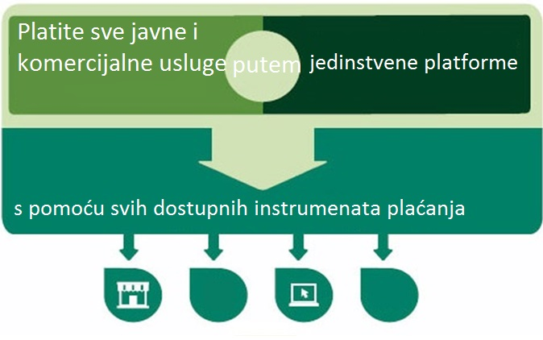
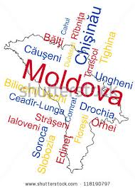
MPay® CILJEVI

Slide 4
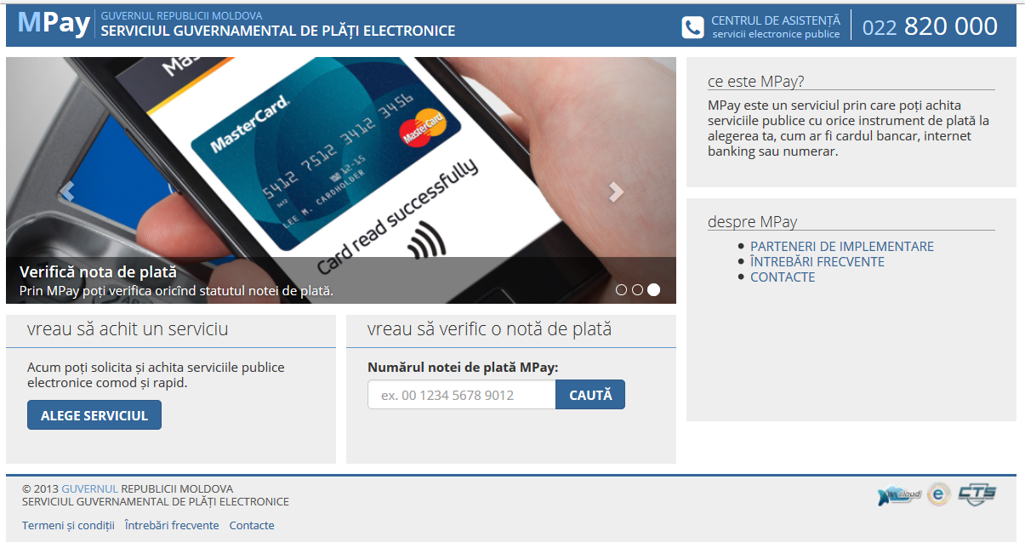
MPay® – državna usluga ELEKTRONIČKOG PLAĆANJA
Dostupna od rujna 2013.

Slide 5
MPay® – Na licu mjesta
NA LICU MJESTA...

Slide 6
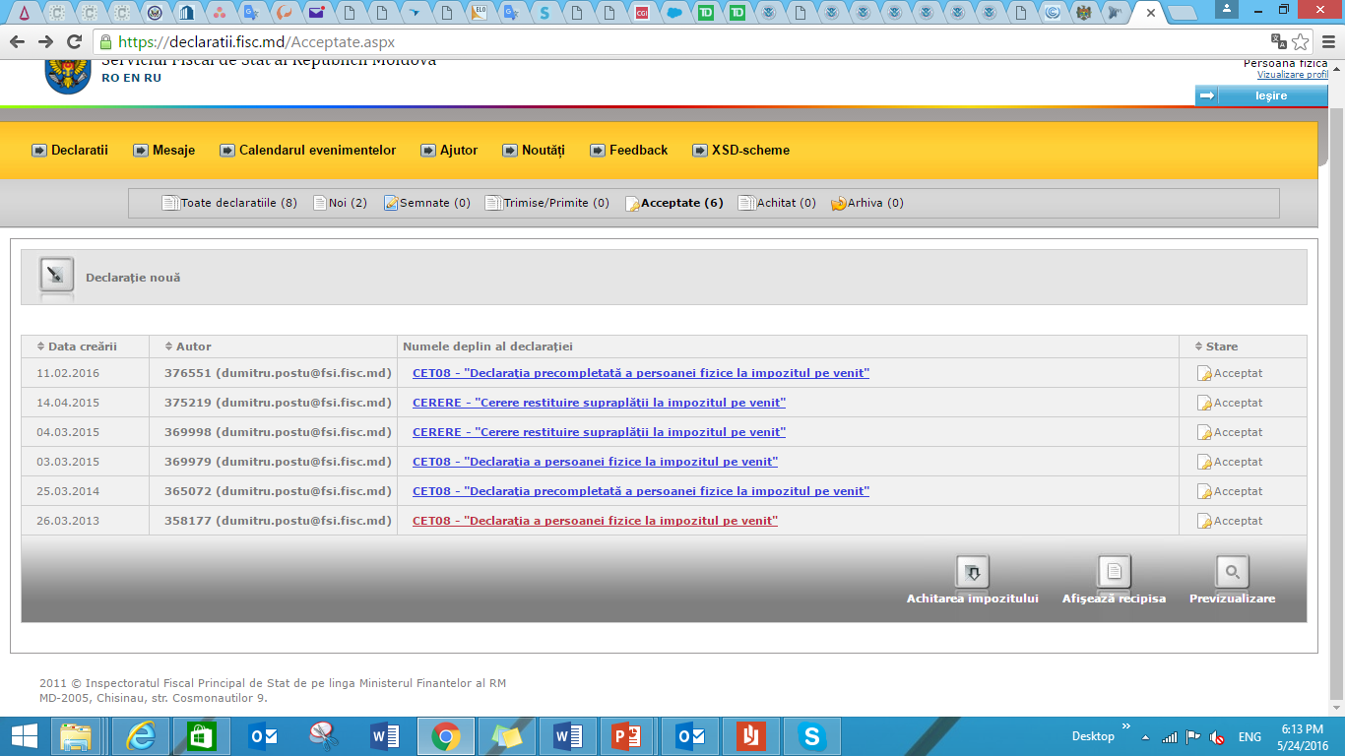
KORAK 1/6: PRISTUPITE PLATIVIM JAVNIM USLUGAMA
Iz: Porezi... servicii.fisc.md

Slide 7
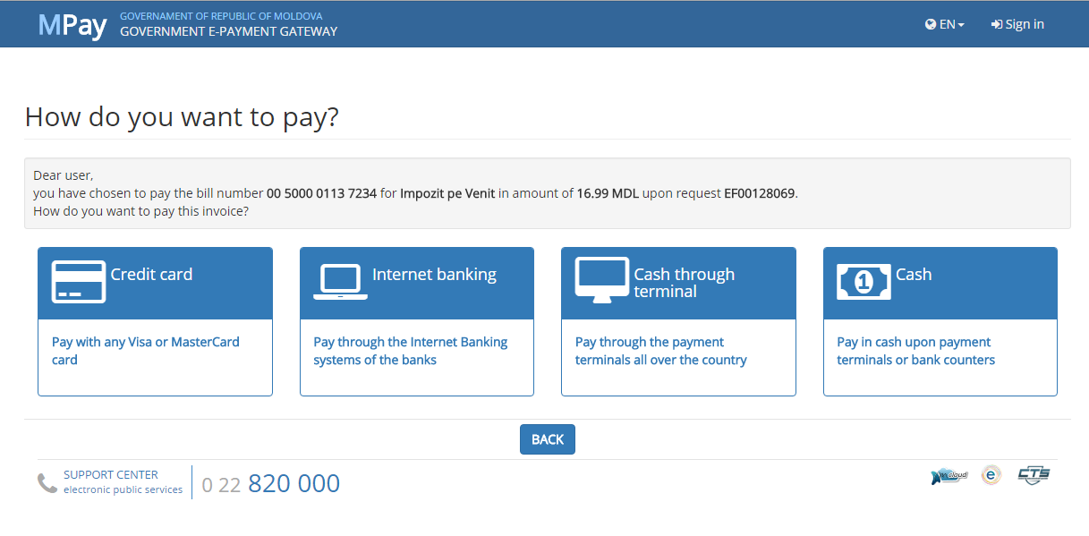
KORAK 2/6: IZABERITE NAČIN PLAĆANJA

Slide 8
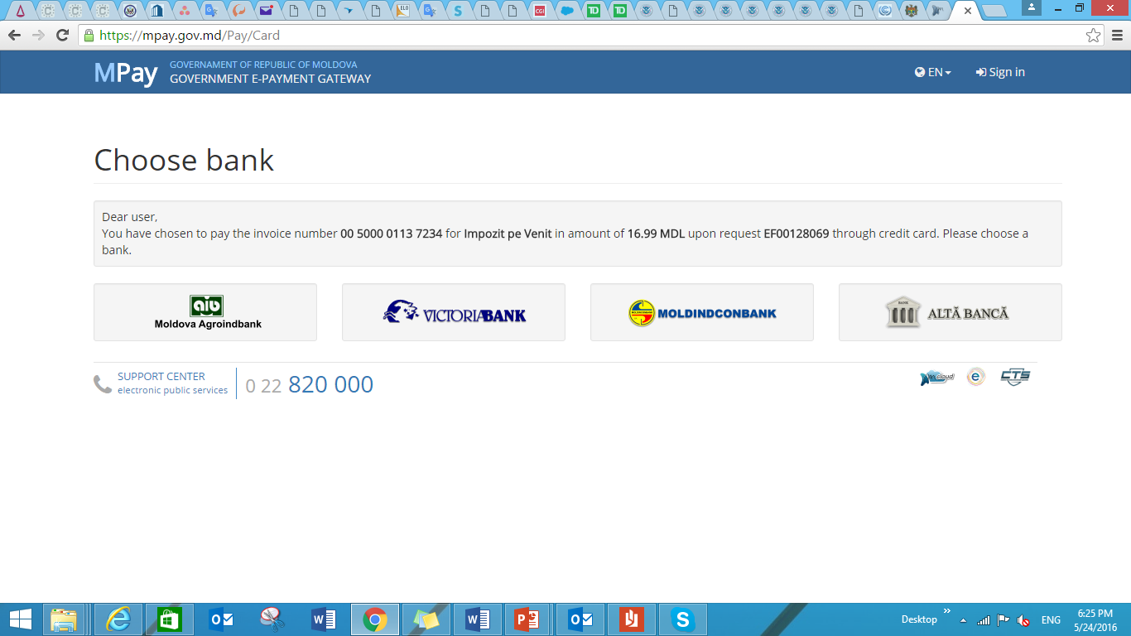
KORAK 3/6: PLAĆAJTE BANKOVNOM KARTICOM ILI putem internet bankarstva

Slide 9
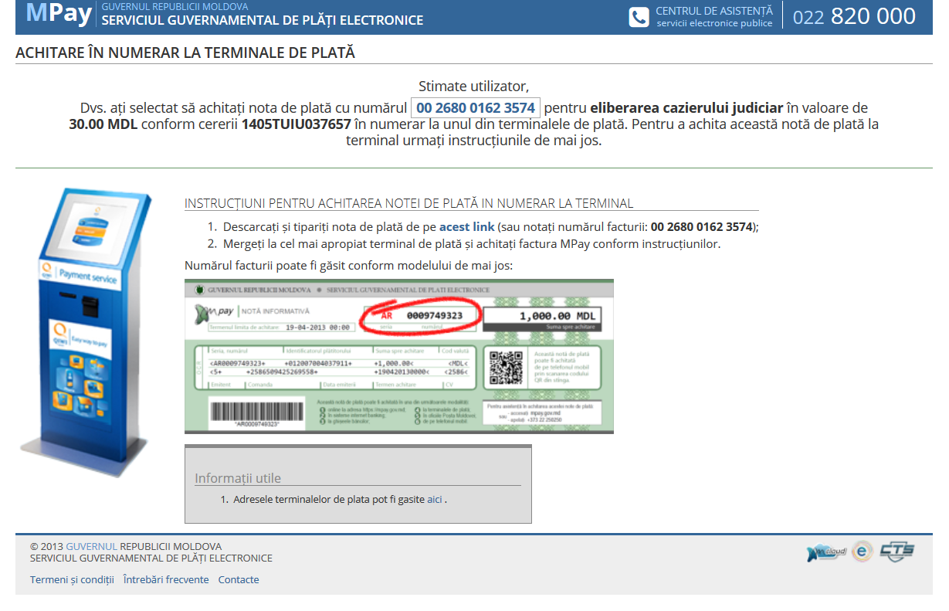
KORAK 3/6: PLAĆAJTE GOTOVINOM NA AUTOMATU ili na šalteru u BANCI

Slide 10
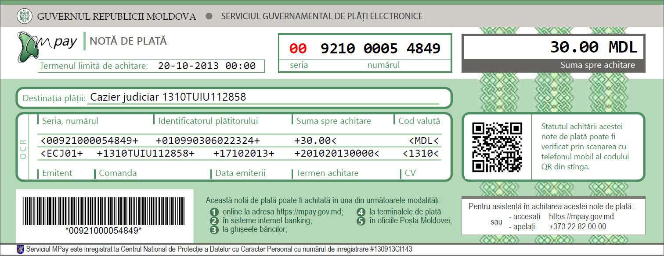
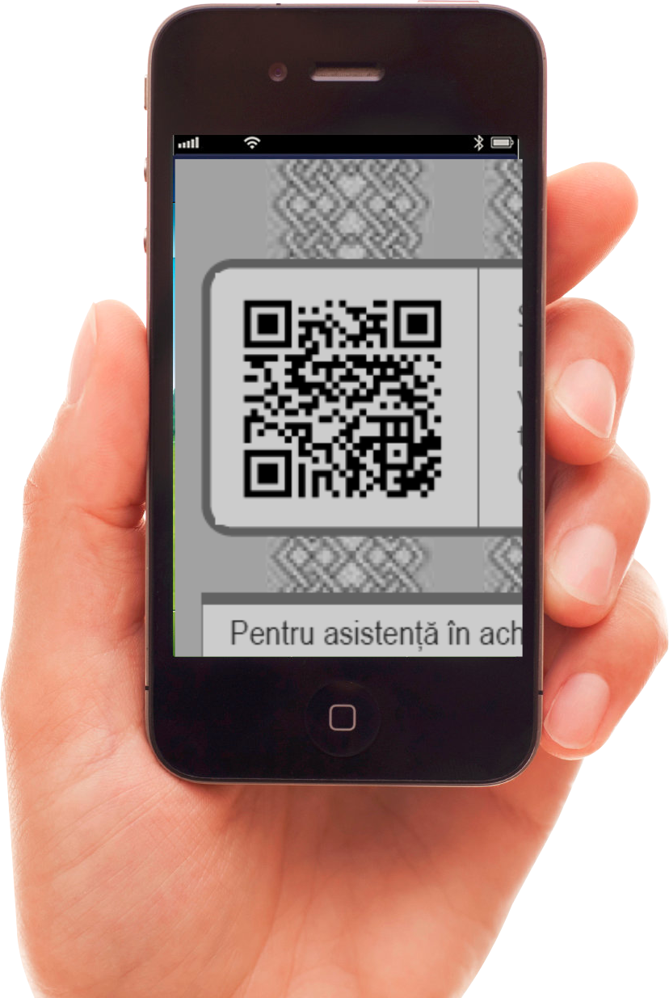
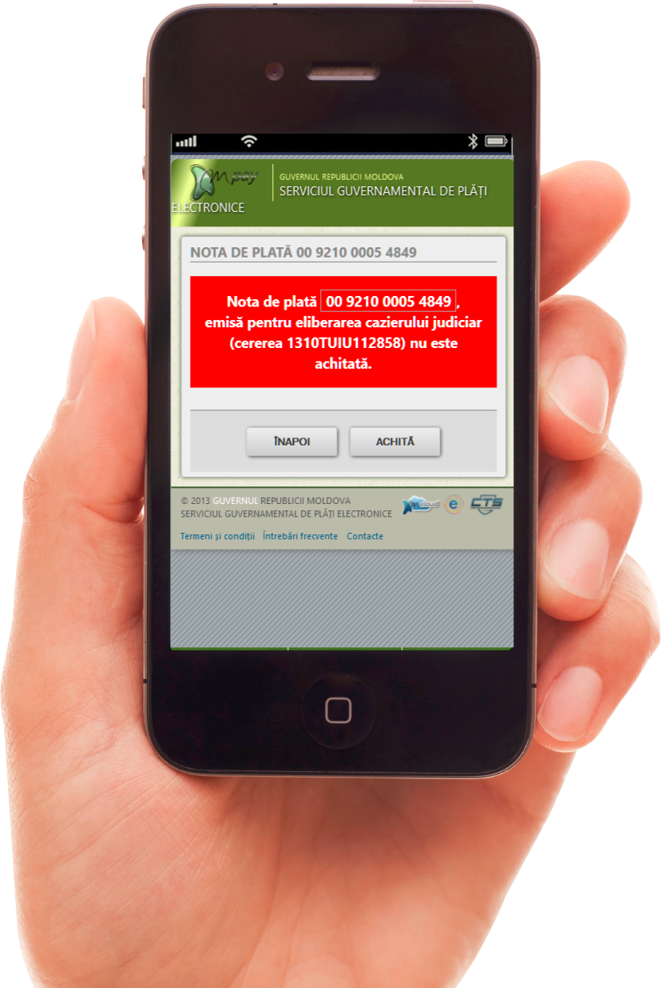
KORAK 4/6: ISPIS RAČUNA

Slide 11
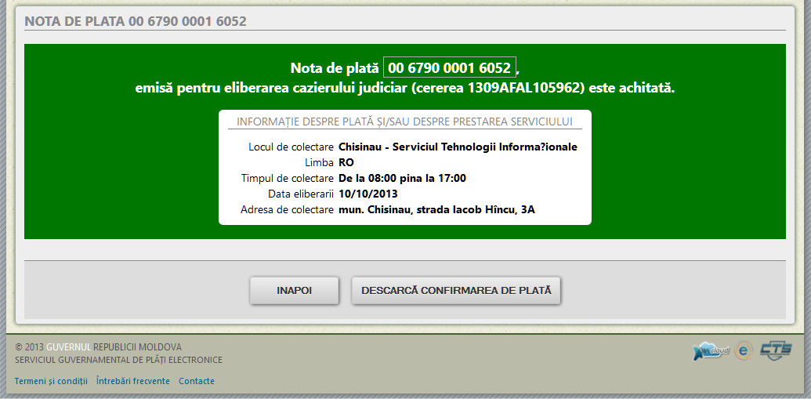
KORAK 5/6: POTVRDA PLAĆANJA

Slide 12
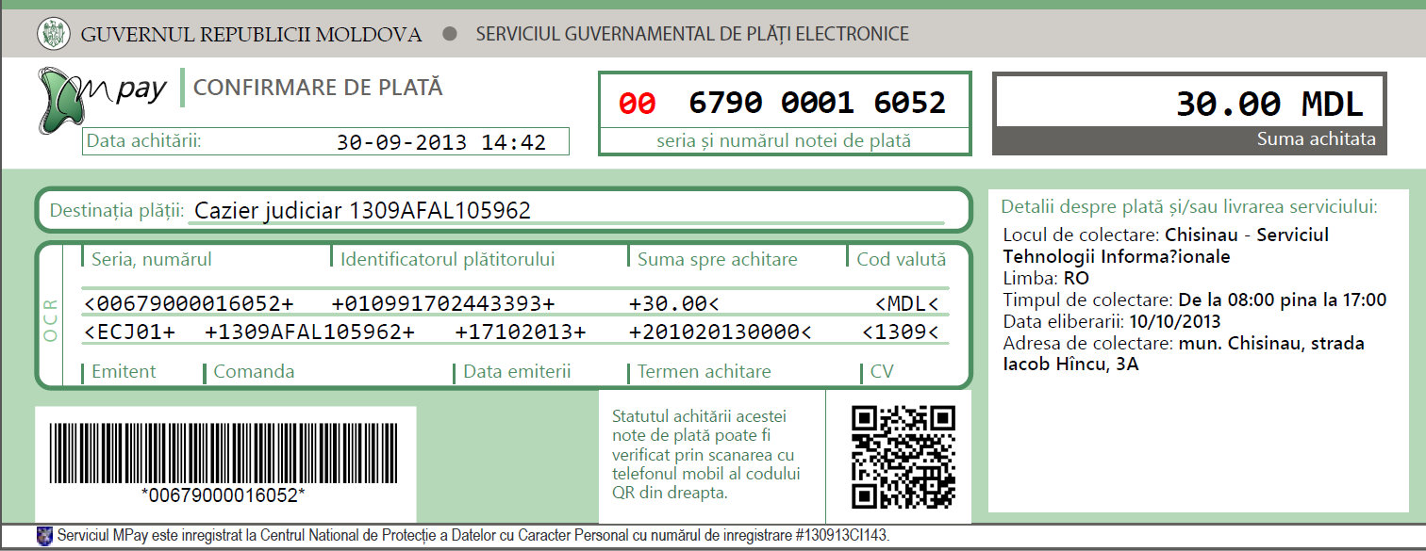
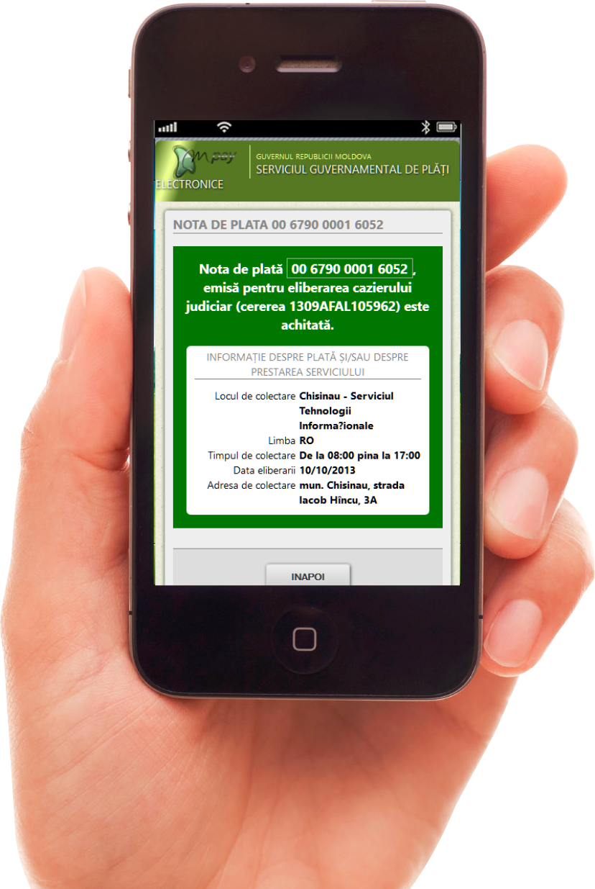
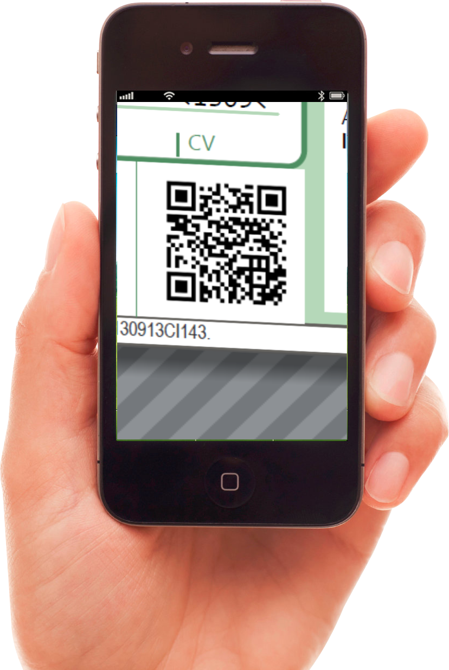
KORAK 6/6: VERIFIKACIJA PLAĆANJA

Slide 13
MPay® – IZA KULISA
IZA KULISA...

Slide 14
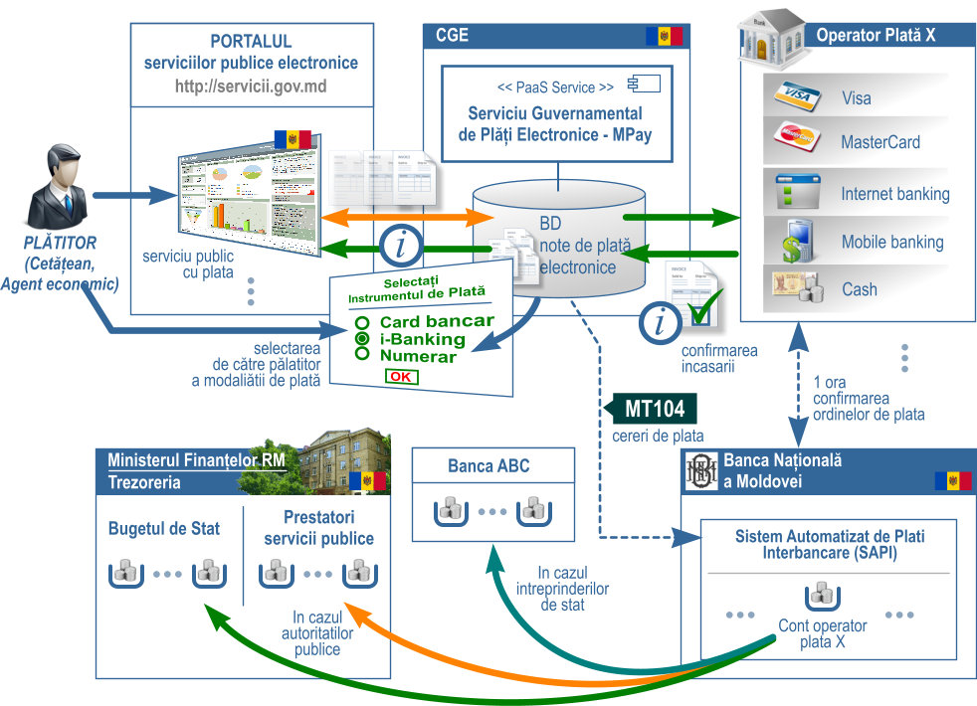
MPay® – Funkcionalan model

Slide 15
MPay® - Financijski tok
Izravna terećenja ili financijski tokovi izvršavat će se samo na temelju potvrde o elektroničkom plaćanju koju izdaje pružatelj usluge;
Izravno terećenje odvija se svakodnevno u skladu s postupcima klirinške Središnje banke:
plaćanja izvršena od 24:00 do 18:00 sati terete račun primatelja i prebacuju se na njega tijekom drugog klirinškog obračuna istog dana u 18:30 sati;
plaćanja izvršena od 18:01 do 23:59 sati terete račun primatelja i prebacuju se na njega tijekom prvog klirinškog obračuna sljedećeg dana u 14:30 sati;

Slide 16
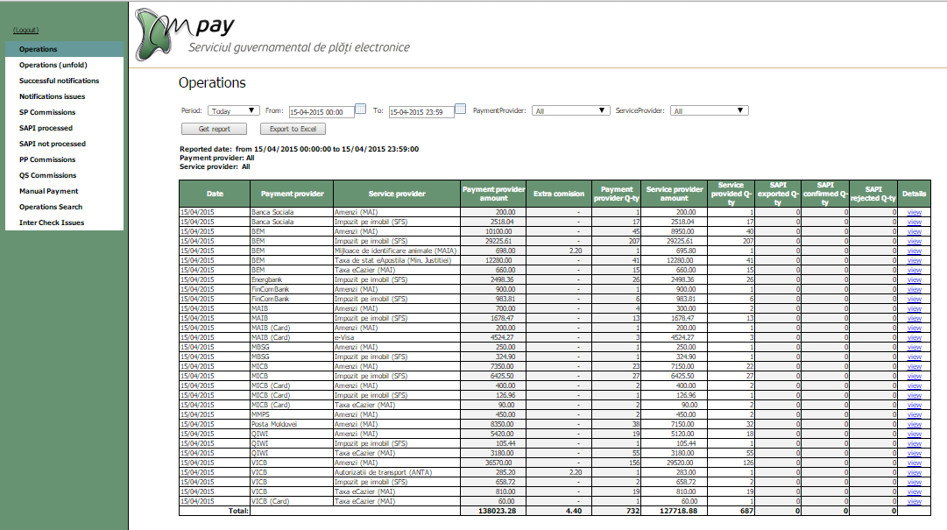
MPay® - Praćenje plaćanja

Slide 17
MPay® – UGOVORNI MODEL
UGOVORNI MODEL

Slide 18
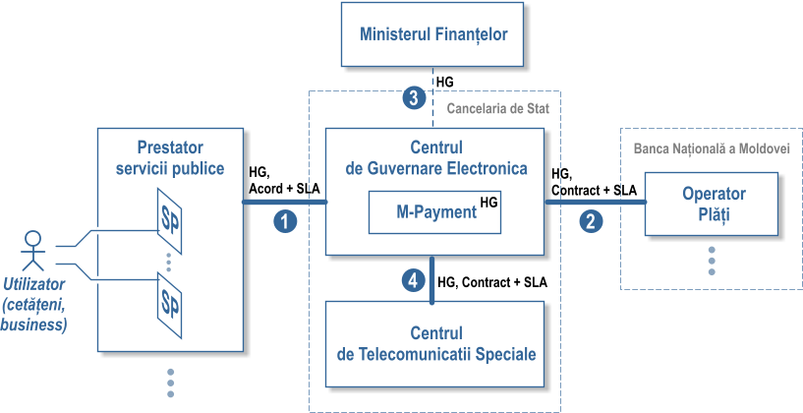
MPay® – UGOVORNI MODEL

Slide 19
MPay® - NAKNADE
NAKNADE MPAY

Slide 20
MPay® - Plaćanje naknada
Bez naknade građanima.
Plaćanja koja izvršavaju građani:
odredište im je riznica, naknade se pokrivaju sredstvima iz državnog proračuna;
koja imaju druga odredišta, naknade pokrivaju pružatelji usluga;
Plaćanja koja izvršavaju poduzeća:
prema vlastitom nahođenju pružatelja usluga, naknade može pokrivati ili pružatelj usluge ili sam obveznik.

Slide 21
MPay® - Iznosi naknada
Naknade određene za pružatelje usluga:
za svaku transakciju izvršenu nekartičnim instrumentom plaćanja (gotovinom) – 1 %, ne više od 2.5 MDL i manje od 1,00 MDL;
za svaku transakciju izvršenu kartičnim plaćanjem:
1,5 % - domaće kartice;
2,2 % - strane kartice.
Naknada za pristup platformi – 1,20 MDL

Slide 22
MPay® - IZVRŠITELJI NAPLATE
IZVRŠITELJI NAPLATE

Slide 23
MPay® - Izvršitelji naplate
Br. | Izvršitelji naplate | Kartica | Internet bankarstvo | Gotovina | E-novac
1. | Moldova AgroIndBank | × | × | X
2. | Victoriabank | × | X | ×
3. | Moldindconbank | × | × | ×
4. | FinComBank |  | X | ×
5. | Energbank |  | X | ×
6. | EuroCreditBank |  |  | ×
7. | ComerțBank |  | X | X
8. | EximBank |  |  | ×
9. | MobiasBanca |  |  | X
10. | Î.S. Posta Moldovei |  |  | X
11. | OSMP/QIWI |  |  | X
12. | MMPS |  |  | X
13. | Rizničar |  |  | X
14. | Paynet Services |  |  |  | X
13

Slide 24
MPay® - STATISTIKA
STATISTIKA

Slide 25
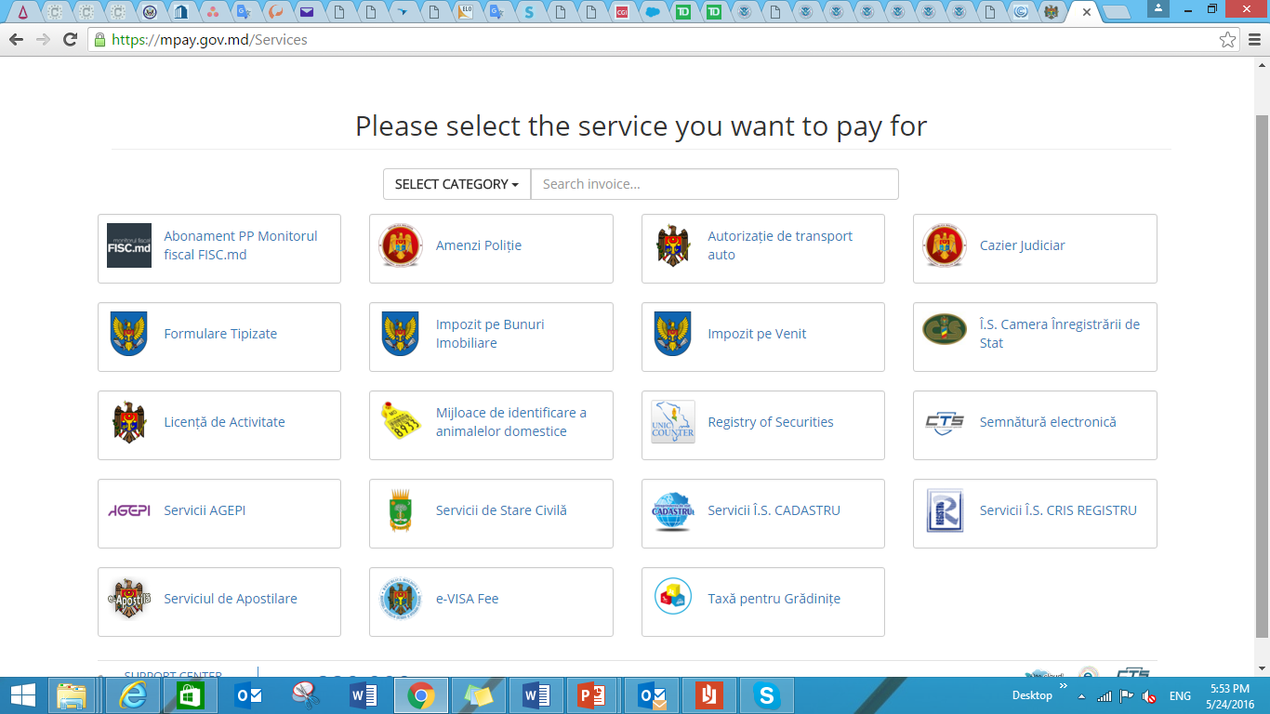
MPay® - DOSTUPNE USLUGE

Slide 26
MPay® - USLUGE U PROCESU INTEGRACIJE
Vatrogasne usluge
Migracijske usluge i azil
Zdravstveno osiguranje
Katastarske usluge (produžetak)
... Cesta/porez na vozila

Slide 27
MPay® –BROJKE
OPĆI KLJUČNI POKAZATELJI USPJEŠNOSTI
17.9.2013 --- 30.4.2016
više od 2 200 000 transakcija
više od 874 mil. MDL plaćeno
~2200 transakcija/dan
~ 900 000 MDL/dan

Slide 28
MPay® – OPĆI TREND

Slide 29
MPay®- GOTOVINSKO vs. BEZGOTOVINSKO PLAĆANJE

Slide 30
MPay®- DNEVNA učestalost plaćanja
Notes:
Concluzii in baza analizei a 100 mii plati facute pe prioada 17 feb.-17 aprilie. 1 Serviciul Mpay este utilizat 24/24 2 Serviciul Mpay este utilizat 24/24 3 Serviciul Mpay este utilizat 24/24 4 Serviciul Mpay este utilizat 24/24 5 Serviciul Mpay este utilizat 24/24 6 Serviciul Mpay este utilizat 24/24 2 Cel mai comod mijloc de plata - Cardul Bancar 3 Cele mai multe plati se fac la orele 9-11 si 14-15 4 Cele mai putine plati se fac la orele 12 - 05 5 In minuta "11" se fac cele mai multe plati si cele mai putine "43" 6 In secunda "17" se fac cele mai multe plati si cele mai putine "03"

Slide 31
MPay® – NOVE inicijative
Proširiti MPay za G2C plaćanja
Proširiti MPay u svrhu otplate
Proširiti MPay za mobilna plaćanja;
Optimizirati međubankovne naknade za kartične transakcije kako bi se poštovali propisi EU-a

Slide 32
MPay® PROVEDBA
Kako je provedeno? Timski rad i suradnjau javnog sektora s javnim sektorom i javnog sektora s privatnim sektorom
Uloga Ministarstva financija i Središnja banka surađuju u cilju izgradnje državne platne infrastrukture
Uloga privatnog sektora u izgradnji državne platne infrastrukture

Slide 33
VLADA REPUBLIKE MOLDOVE
Hvala!
Kontaktirajte nas E-mail: office@egov.md

